Slide 1

ỦY BAN NHÂN DÂN QUẬN TÂN BÌNH
TRƯỜNG MẦM NON BÀU CÁT
Tuyên truyền phòng virus Corona
Trong trường học
Tháng 2/2020

Slide 2
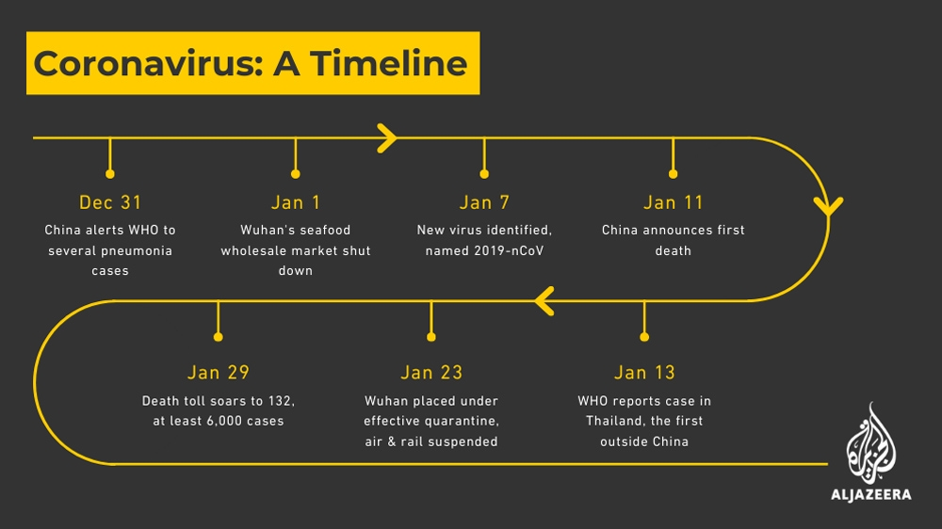
TQ cảnh báo WHO về một số trường hợp viêm phổi ở Vũ Hán
Chợ hải sản Huanan của Vũ Hán đóng cửa
WHO công bố xác định loại virus mới và đặt tên 2019-nCoV
TQ tuyên bố ca tử vong đầu tiên do nCoV
Jan 30
WHO tuyên bố nCoV là tình trạng khẩn cấp toàn cầu
(170 chết, 7711 mắc)
Các chuyến bay và đường sắt tại Vũ Hán bị phong tỏa
WHO báo cáo 1 trường hợp đầu tiên mắc nCov bên ngoài TQ (tại Thái Lan)

Slide 3
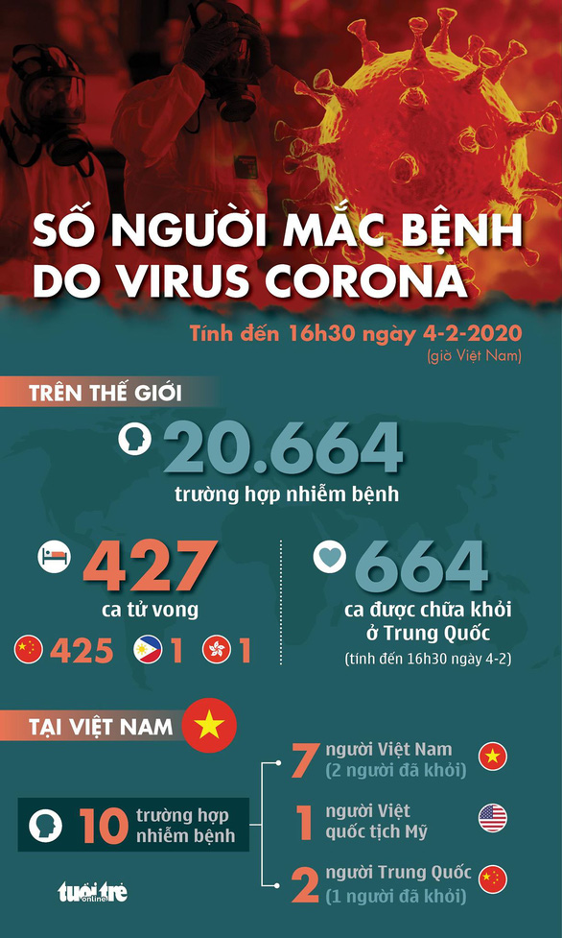
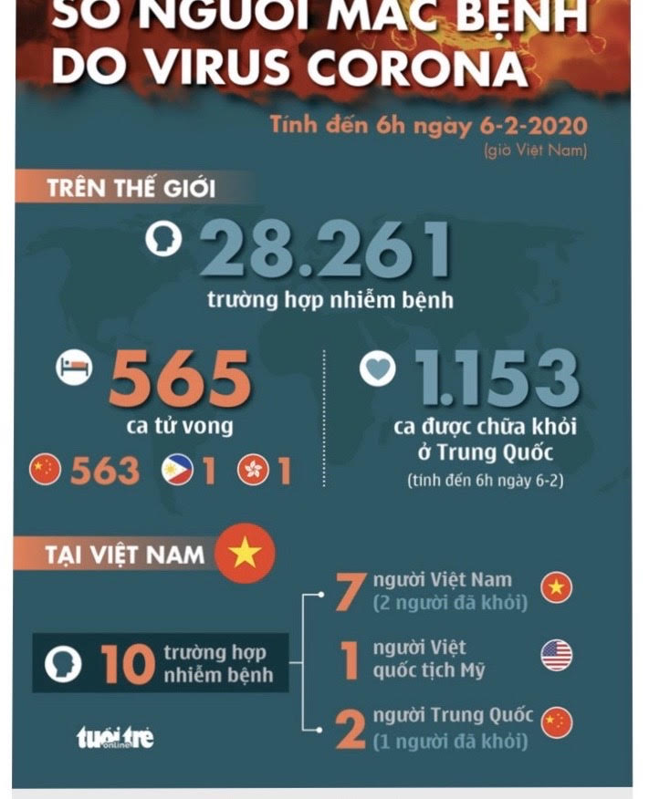
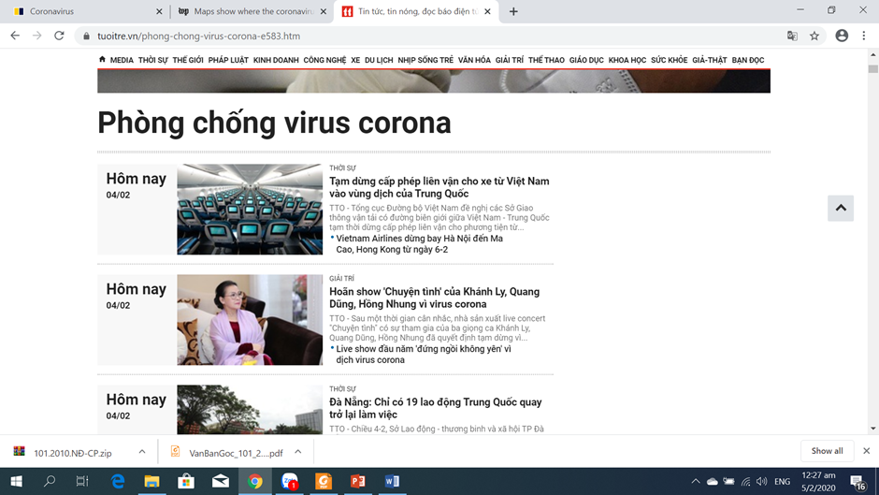

Slide 4
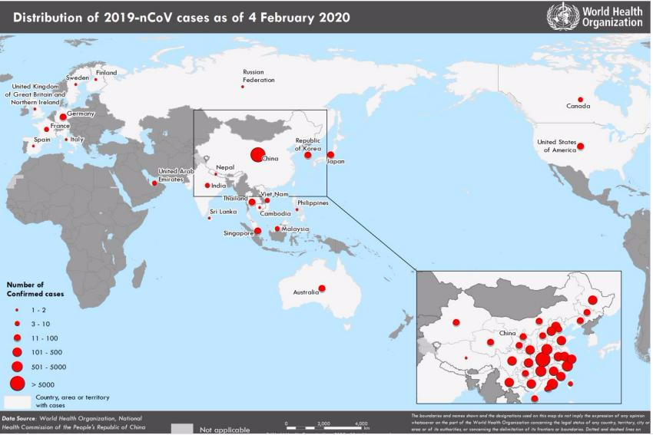
Bản đồ ca xác định viêm hô hấp nCoV 2019

Slide 5
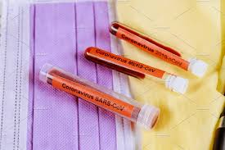
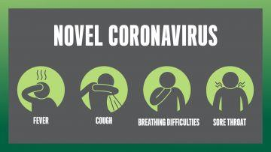


Vi rút Corona là gì? nCoV 2019 là gì?
Có thể gây bệnh cảm lạnh thông thường cho đến những bệnh cảnh nặng như dịch SARS năm 2002, MERS- CoV 2014
nCoV 2019 KHÔNG phải là bệnh cúm
nCoV 2019 là chủng mới của vi rút Corona phát hiện tháng 12/2019 từ vụ dịch viêm hô hấp tại thành phô Vũ Hán, tỉnh Hồ Bắc, Trung Quốc
Coronavirus là họ virus lớn, chủ yếu lưu hành trong động vật, 1 vài chủng có thể gây bệnh trên người

Slide 6
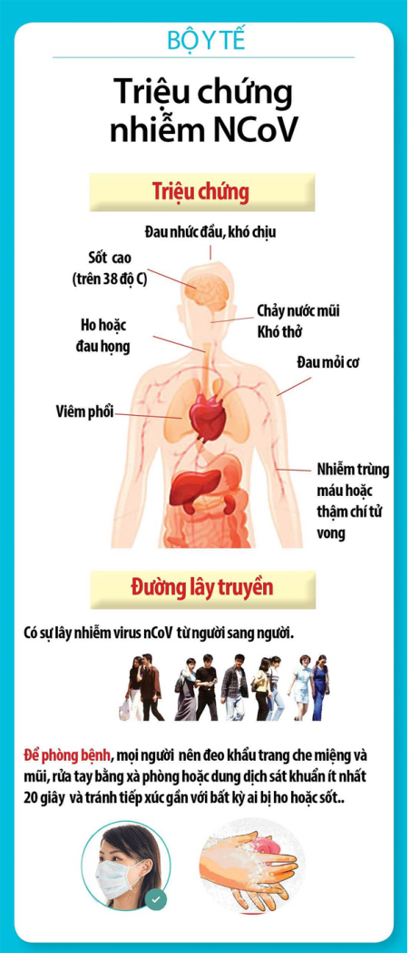

Slide 7
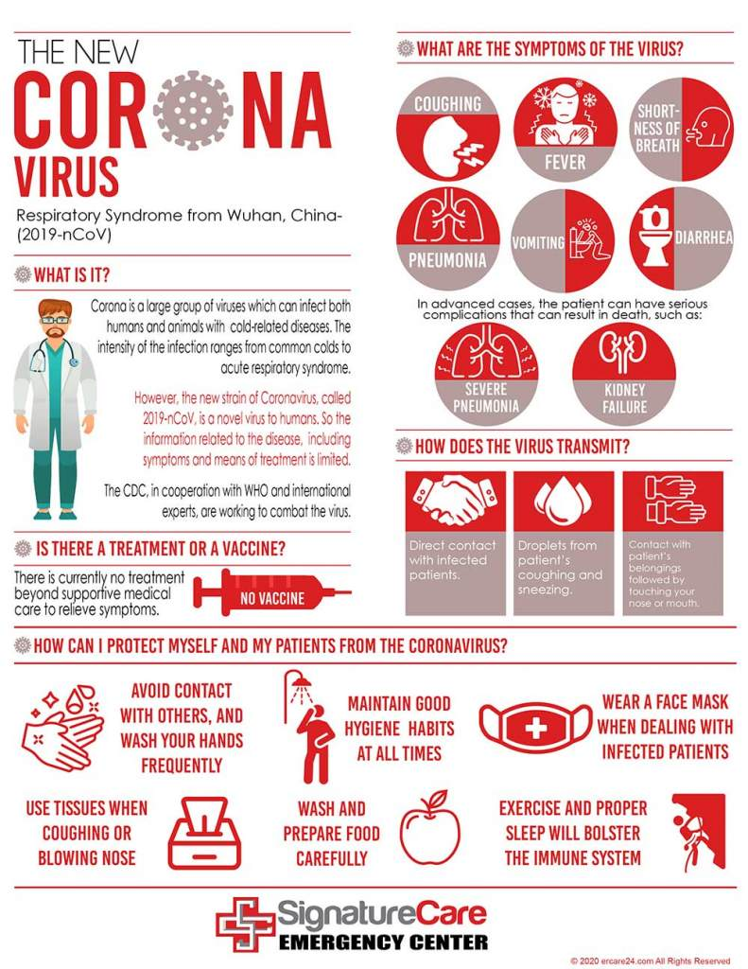
Sự lây truyền của virus
Giọt bắn khi người bệnh ho hắt hơi
Tiếp xúc gần với người bệnh
Cầm nắm, chạm tay vào các bề mặt nhiễm chất tiết của bệnh nhân

Slide 8
Nguồn lây & Nguy cơ bị bệnh
Nguồn lây là NGƯỜI BỆNH
Người có nguy cơ bệnh là NGƯỜI TỪNG ĐẾN HOẶC Ở VÙNG DỊCH TRONG 14 NGÀY
Vùng dịch là những quốc gia hoặc địa phương có lây nhiễm bệnh. Vùng dịch có thể thay đổi theo tình hình bệnh.

Slide 9
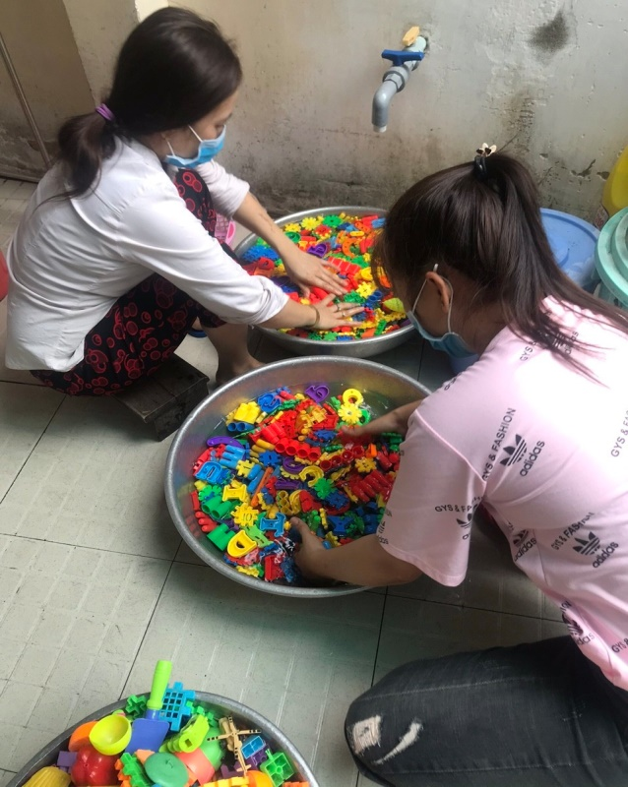
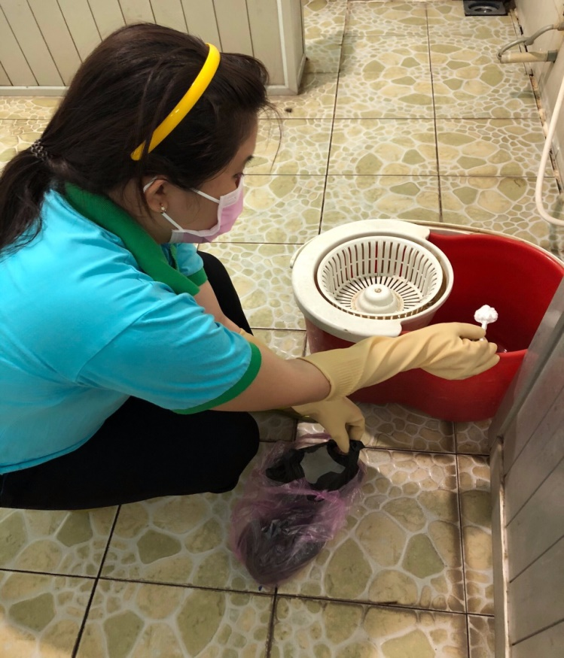
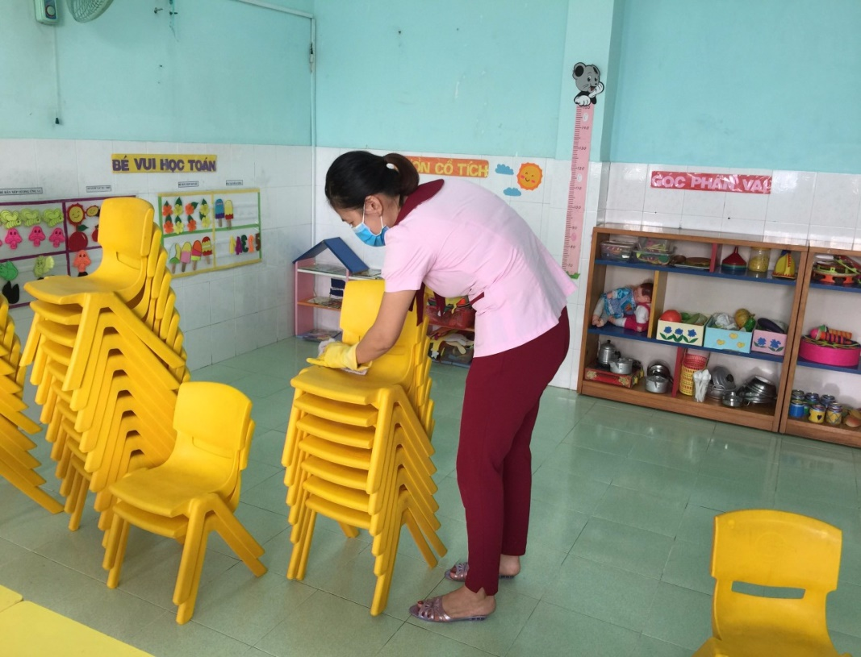
Khả năng tồn tại của vi rút
Tồn tại yếu ở môi trường trên 20 độ C
Bị tiêu diệt bởi xà phòng, các chất tẩy rửa thông thường

Slide 10
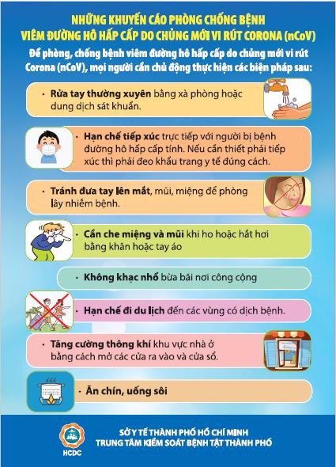
Phòng bệnh

Slide 11
Rửa tay vào những thời điểm nào
Đối với học sinh | Đối với giáo viên, người chăm sóc trẻ
Bất cứ khi nào thấy tay bẩn Trước khi vào lớp Trước và sau khi ăn Trước và sau khi đi vệ sinh Sau khi ra chơi vào lớp Sau khi ho, hắt hơi Tiếp xúc với động vật và thức ăn của chúng | Bất cứ khi nào thấy tay bẩn Trước khi vào lớp Trước và sau khi ăn, chế biến thức ăn, hoặc cho trẻ ăn Trước và sau khi ẵm bồng, chăm sóc trẻ Trước và sau khi đi vệ sinh, thay tã hoặc vệ sinh cho trẻ Sau khi cho trẻ chơi ngoài trời Sau khi ho, hắt hơi Sau khi dọn dẹp vệ sinh, quét nhà, lau nhà Trước và sau khi chăm sóc người bệnh. xử lý vết thương 10. Tiếp xúc với động vật thức ăn của chúng

Slide 12
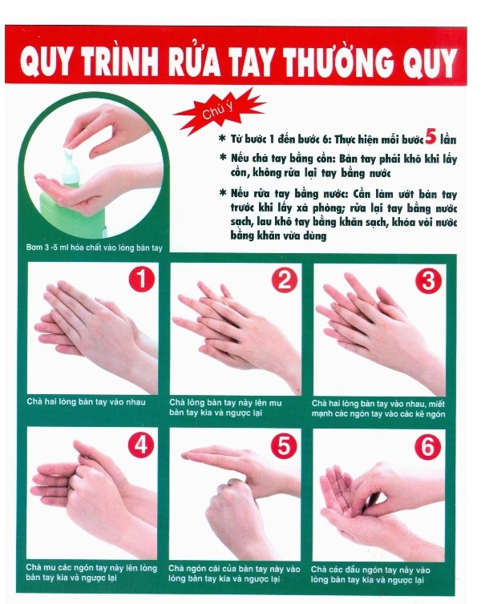
Rửa tay là biện pháp quan trọng hàng đầu trong phòng chống viêm hô hấp cấp do nCoV

Slide 13
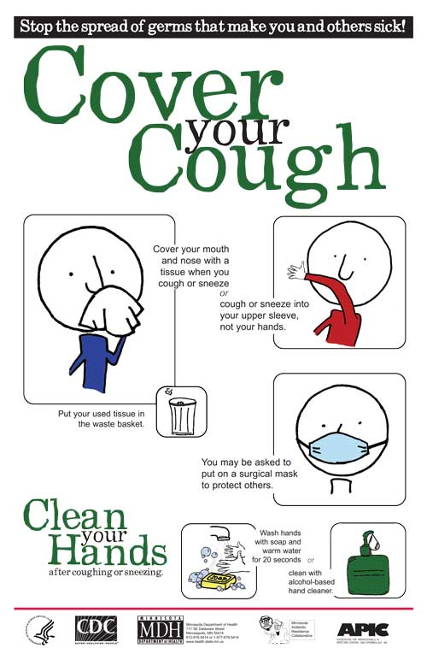
Vệ sinh khi bị ho, hắt hơi
Vi rút phát tán qua các giọt bắn dịch tiết khi người bệnh ho, hắt hơi, nói chuyện
Người có triệu chứng viêm hô hấp phải mang khẩu trang đúng cách
Luôn che miệng và mũi khi ho, khi hắt hơi (khuyến cáo cho mọi người gồm bệnh & không bệnh)
Luôn rửa sạch tay; đặc biệt lưu ý rửa tay sau khi ho, hắt hơi

Slide 14
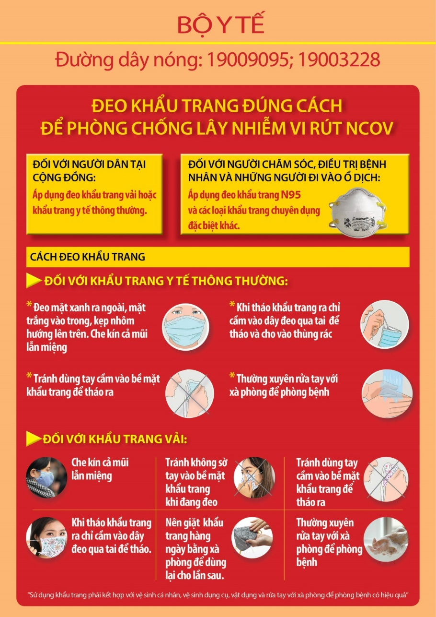
Đeo khẩu trang như thế nào là đúng cách?
Người bị bệnh hô hấp BẮT BUỘC mang khẩu trang y tế (dung 1 lần)
Phải thay khẩu trang ngay khi khẩu trang bị ẩm ướt
Khẩu trang phải che kín cả mũi, miệng
Không chạm tay vào mặt trước khẩu trang

Slide 15
Phòng bệnh nCoV
1.Truyền thông
2. Đảm bảo vệ sinh cá nhân
5. Vệ sinh môi trường
3. Hạn chế nguồn lây
4. An toàn vệ sinh thực phẩm

Slide 16
Những việc cần làm
Trước khi học sinh đến trường:
Rà soát lại tất cả các bồn rửa tay tại trường, đảm bảo đảm bảo đủ xà phòng, bồn rửa và nước sạch cho học sinh rửa tay
Củng cố lại các hoạt động kiểm soát bệnh trong trường học
Đảm bảo phát hiện sớm trẻ bệnh để kịp thời cách ly
Chuẩn bị nội dung truyền thông về bệnh nCov cho tất cả học sinh
HS, GV, CNV có đi Trung quốc trong vòng 14 ngày: cách ly tại nhà
Bố trí 1 khu riêng tại phòng y tế của trường học để kịp thời cách ly khi phát hiện trẻ bệnh trong giờ học (thường quy cho nhiều BTN khác)

Slide 17
Khi học sinh đến trường
Ngày đầu tiên trẻ đi học lại nhanh chóng thực hiện:
Tổ chức truyền thông về bệnh nCoV
Tổ chức thực hành thao tác rửa tay và đeo khẩu trang đúng cách cho tất cả học sinh, giáo viên, công nhân viên
Học sinh, giáo viên, công nhân viên bị bệnh viêm hô hấp (sốt, ho, khó thở…) không được đến trường cho đến khi hết triệu chứng, đồng thời thông báo cho Ban Giám hiệu để lập danh sách báo cáo hàng ngày cho trạm y tế đến hết thời gian theo dõi
Vệ sinh hàng ngày bằng chất khử khuẩn thông thường, vệ sinh hàng tuần có thể sử dung javel…
Ban giám hiệu tổ chức giám sát việc thực hiện

Slide 18
Hạn chế nguồn lây
Phát hiện sớm người bệnh: Giám sát hàng ngày
Cách ly: Người bệnh không được đến trường
Khi đi về từ vùng dịch/Trung Quốc cần nghỉ học / làm; hạn chế tiếp xúc người khác và đi đến nơi đông người trong vòng 14 ngày
Khi bị sốt hoặc nghi ngờ BTN cần đi khám bệnh để được chẩn đoán, không nên đến trường
Không chỉ HS mà cả GV, NV phải tuân thủ

Slide 19
Tổ chức phát hiện cách ly sớm (áp dụng cho tất cả BTN nao gồm cả nCoV)
Hàng ngày
Điểm danh từng lớp. Yêu cầu: ghi rõ nguyên nhân trẻ nghỉ học
->thực hiện? giáo viên chủ nhiệm/giám thị/quản nhiệm, bảo mẫu
cần liên hệ phụ huynh hỏi lý do ->thực hiện? giáo viên chủ nhiệm/giám thị/quản nhiệm, bảo mẫu
Notes:
Tìm hiểu nguyên nhân trẻ nghỉ học còn có ích trong việc phòng tránh một số chuyện ko mong muốn xảy ra như vụ 1 học sinh tử vong vì bị bỏ quên trên xe

Slide 20
Tổ chức phát hiện cách ly sớm (tt)
GV, BM Quan sát trẻ lúc đón trẻ, trong giờ ăn, sau giờ ngủ trưa, nếu phát hiện triệu chứng nghi ngờ ⇨ thông báo cho PH đến đón & đưa trẻ đi khám bệnh. Nếu kết quả bị bệnh ->Báo NV YTTH -> báo ngay cho TYT
HS lớn có thể dặn tự theo dõi và báo cáo GV, YTTH
Tổng hợp các trường hợp nghỉ vì bệnh vào sổ/file theo dõi quản lý chung của trường
->thực hiện? Nhân viên Y tế trường học

Slide 21
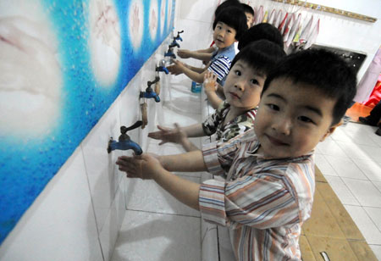
Hãy tạo thói quen cho học sinh rửa tay thường xuyên trong ngày

Slide 22
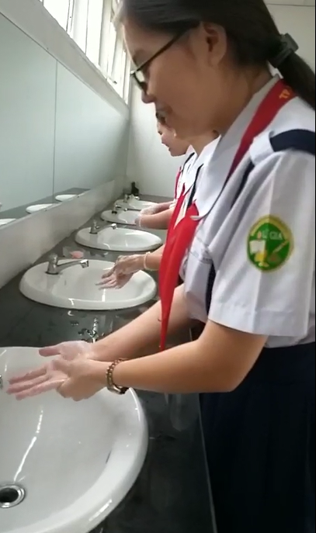
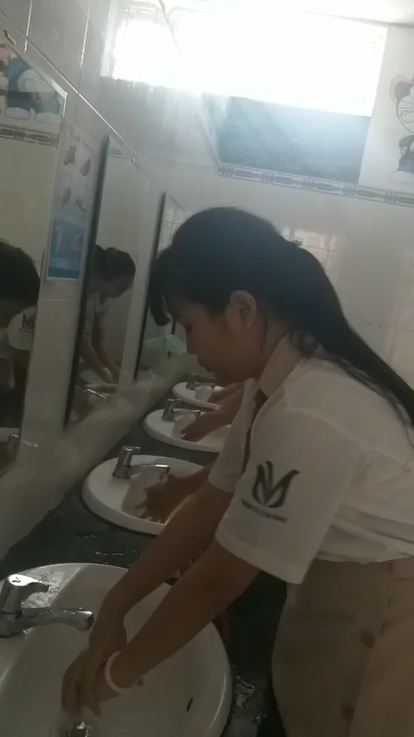
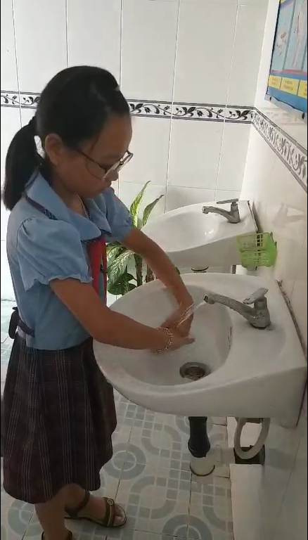
Notes:
Vừa qua đoàn phúc tra y tế học đường rất chú trọng thói quen thực hành rửa tay của các em học sinh và điều kiện thuận lợi cho việc rửa tay

Slide 23
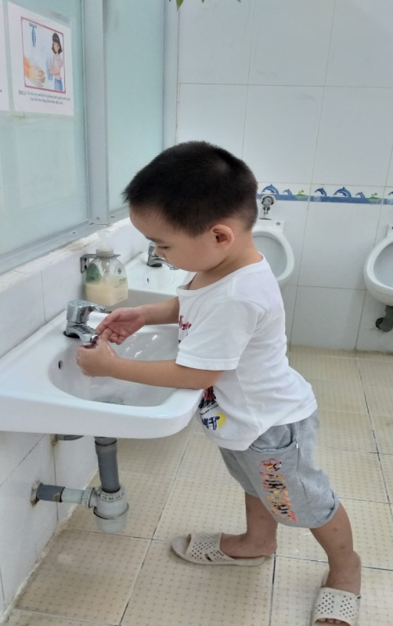
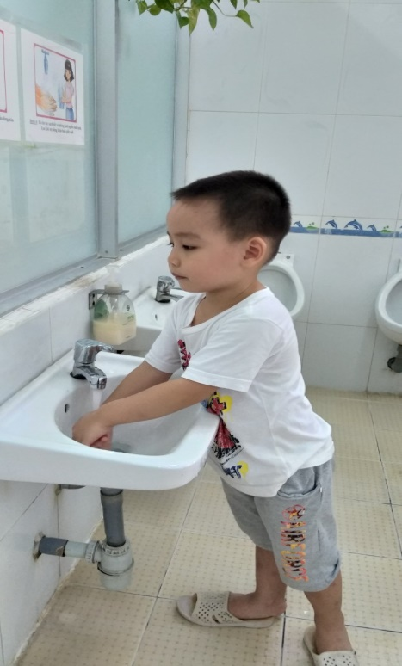
Notes:
Cái mặt đơ vì bé đi vệ sinh xong bị cô giáo nhắc rửa tay.

Slide 24
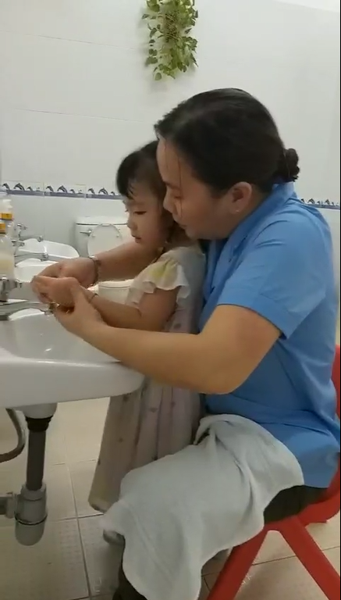
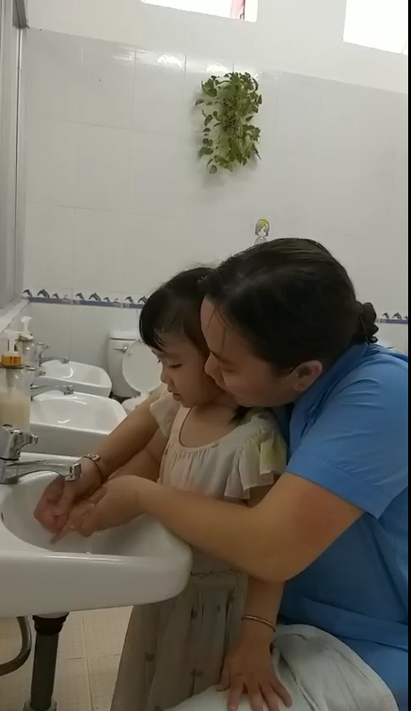
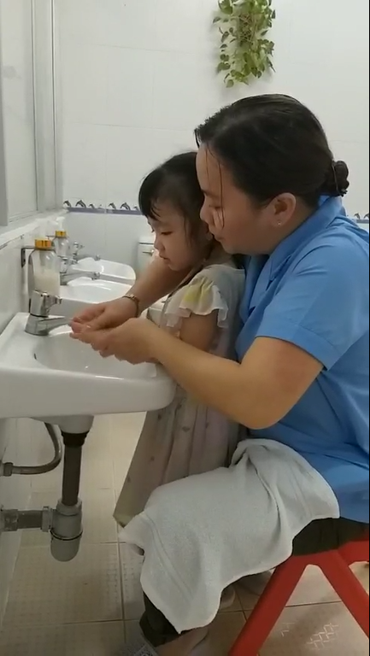
Notes:
Trẻ ko tự rửa được các cô pải rửa cho trẻ

Slide 25
Vệ sinh, khử khuẩn vệ sinh môi trường

Slide 26
Nhận xét về vệ sinh khử khuẩn
Tất cả các bề mặt xung quanh đều có nguy cơ lây nhiễm tác nhân gây bệnh
Cần thực hiện vệ sinh hàng ngày để loại bỏ các mầm bệnh nếu có
Khi có BN cần tăng tần suất vệ sinh, khử khuẩn để loại trừ mầm bệnh
Vệ sinh môi trường luôn phải song song với hạn chế sự xuất hiện của người bệnh tại trường

Slide 27
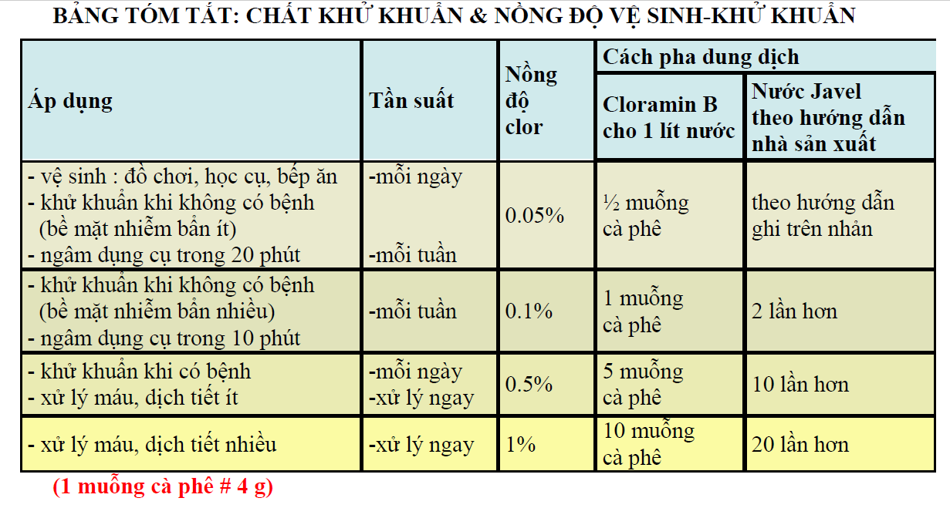
Notes:
Lưu ý về nước javel

Slide 28
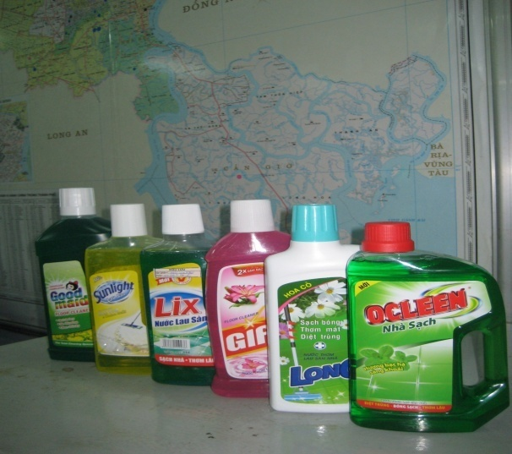
Làm sạch hàng ngày
Bằng xà phòng & các chất lau sàn
Không có tác dụng diệt khuẩn
Không dùng để thay thế hóa chất diệt khuẩn khi có nhu cầu

Slide 29
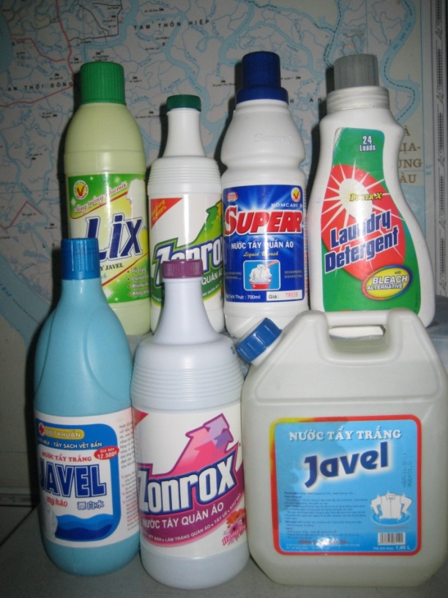
Khử khuẩn cuối tuần
Thực hiện khi kết thúc 1 tuần dạy và học
Sử dụng thêm nước javel trong khi làm vệ sinh trường lớp
Ngâm rửa các đồ chơi của trẻ

Slide 30
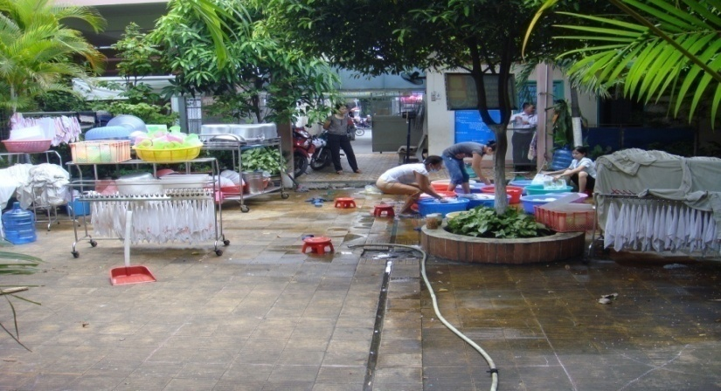
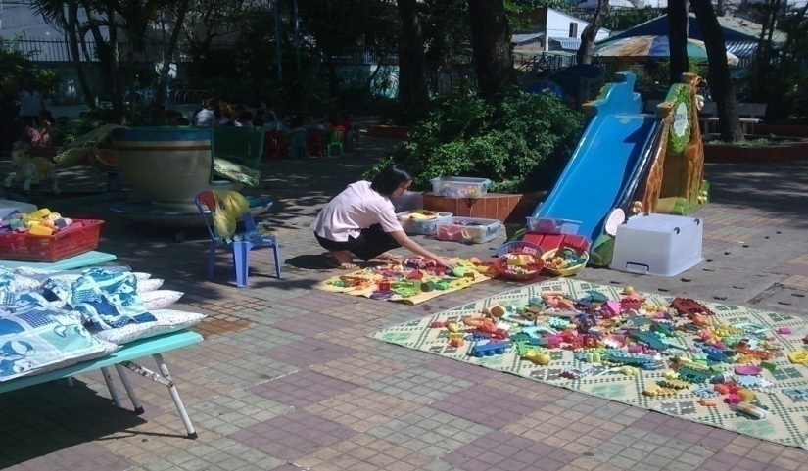
Khử khuẩn vật dụng, đồ chơi
Rửa sạch đồ chơi trước khi ngâm dung dịch khử khuẩn
Ngâm dung dịch khử khuẩn 30 phút
Rửa lại bằng nước sạch
Phơi khô
Hình ảnh từ TTYT Tân Bình

Slide 31
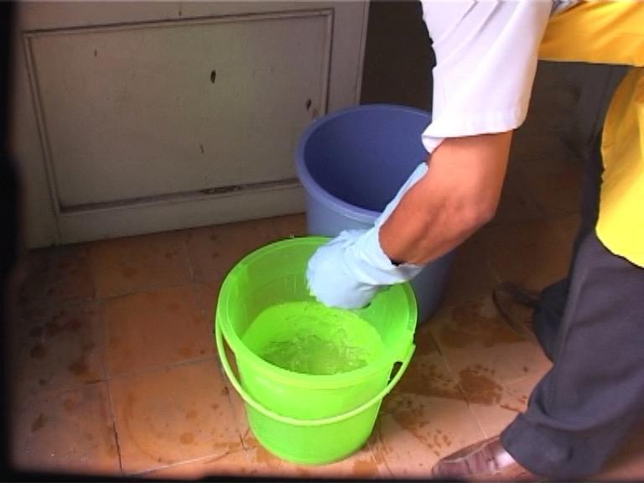
Sử dụng 2 xô trong lau chùi bề mặt
1 xô dung dịch khử khuẩn
1 xô nước để xả bẩn
Làm sạch bề mặt trước
Nhúng ướt đẫm khăn trong dung dịch khử khuẩn
Lau ướt các bề mặt
Xả sạch khi khăn bẩn hoặc bị khô
Nhúng lại vào dung dịch khử trùng và lau tiếp
Lau lại bằng nước sạch
Lau khô.
(Hình ảnh từ TTKSBT TPHCM)

Slide 32
Vệ sinh môi trường
Đảm bảo trong ngoài lớp, đồ chơi ở sân trường, các hàng ghế, hành lang xung quanh trường sạch sẽ
Hàng tuần tổ chức tổng vệ sinh môi trường
Phân công người kiểm tra việc thực hiện vệ sinh , người dọn dẹp vệ sinh

Slide 33
Một số nội dung truyền thông
Không đưa trẻ bị bệnh hô hấp đến trường
Trẻ ở nhà để chăm sóc tốt hơn
Không là nguồn lây cho người khác
Phụ huynh Thông báo rõ nguyên nhân HS nghỉ học cho GV sớm
Phục vụ theo dõi việc học của HS
Phát hiện sớm ca BTN trong trường học
Phòng chống BTN tại nhà
Vệ sinh cá nhân, vệ sinh khử khuẩn môi trường
Hình thức truyền thông?

Slide 34
Báo cáo BTN
Đột xuất
Báo ngay khi xuất hiện các tình huống theo danh mục đính kèm tại công văn số 3440/GDĐT-CTTT ngày 3/10/2018
Hàng ngày
Khi CÓ ổ dịch / chùm ca BTN tại trường
Hàng tháng
Báo ngay khi có nhiều trường hợp có vấn đề sức khỏe trong cùng thời điểm
Ds ca BTN ghi nhận từ ngày 1 đến ngày cuối tháng (file đã cập nhật hàng ngày)
Không có thì báo cáo “KHÔNG CÓ CA BỆNH”
Notes:
Đau mắt đỏ, đau mắt hột

Slide 35


